Slide 1
Урок - сказка по математике
4 «А» класс
Учитель: Евдокимова Л.В.
2015 год

Slide 2
Сказка начинается
Жил-был Иван Царевич. И была у него невеста – Елена Прекрасная. Однажды гуляли они в роще, и вдруг налетел вихрь и унес Елену. Опечалился Иван Царевич, упал на землю, залился горючими слезами. А березка над ним шелестит: «Не плачь, добрый молодец, найдешь ты свою невесту у Кощея Бессмертного в невиданной стране. Все там подчинено законам математики.
Отправился Иван Царевич в далекий путь. Долго ли, коротко ли шел он – на пути встретилась река, а моста нет. Только веревка с одного берега на другой протянута, а на веревке той – задания.
Справится с ними Иван – значит, удержится на веревке и перейдет через реку.
Поможем Ивану Царевичу?

Slide 3
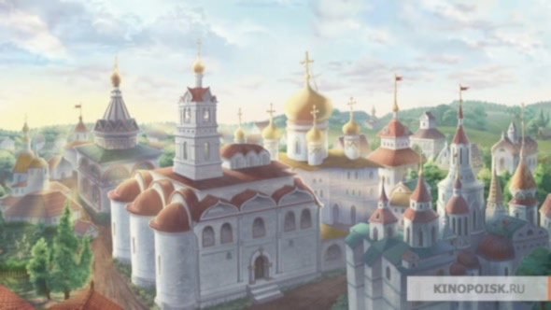
Задания
16 увеличить в 4 раза
Найти частное от деления чисел 96 и 12
Чему равна площадь квадрата со стороной 8 см?
Сколько килограммов в центнерах?
Какое число нужно разделить на 7, чтобы получилось 30?
Какое число в 12 раз больше 5?
Мальчик проходит 1 м за 1 с. Сколько метров он пройдет за 1 минуту?

Slide 4
Чистописание
Запишите число 77 столько раз, сколько парт в классе, запишите столько 7, сколько стульев в классе. Чем похожи и чем отличаются эти числа?

Slide 5
С вашей помощью Иван благополучно миновал реку.
А за ней - лес. Лесная тропинка привела Ивана к избушке на курьих ножках. Вошел Иван в избу и видит: сидит на лавке Баба Яга с учебником математики в руках. Увидела Царевича и говорит:
«Знаю, зачем пришел. Но сначала помоги мне разобраться с примером. Умножать я умею, а вот что с нулями делать, никак не пойму».

Slide 6
Давайте поможем Бабе Яге решить примеры:
1200 × 40 =
31200 × 50 =
4200 × 30 =
38400 × 70 =

Slide 7
1) - «Вот теперь, могу дать тебе волшебный клубочек, который укажет дорогу к Кощею».
3) - «Что ж, бери. Только вместо топлива работает она у меня на математическом ускорителе. Если рассчитаешь ее скорость правильно, то сможешь взлететь».
2) - «Нет, мне надо скорее. Дай мне лучше ступу».
4) - «Ой, ребята, помогите мне решить задачу».

Slide 8
Решение задачи на движение в противоположном направлении
Из дворца Кощея Бессмертного одновременно в противоположных направлениях вылетели Баба Яга в ступе и Змей Горыныч. Через 10 с. Они оказались на расстоянии 650 м. Скорость Змея Горыныча равна 30 м/с. Найдите скорость ступы.

Slide 9
Сравнение двух выражений
Отдала Баба Яга Ивану свою ступу. Сел Иван в ступу и через полминуты приземлился около огромного камня, который лежал на развилке дорог.
Вылез Иван из ступы и призадумался, по какой дороге идти. Видит, на камне написаны два выражения.
Понял Иван, что надо их сравнивать и идти в ту сторону, куда укажет стрелка.
➔ 6500 × 40 : 100
⬅ 550 × 50 : 100

Slide 10
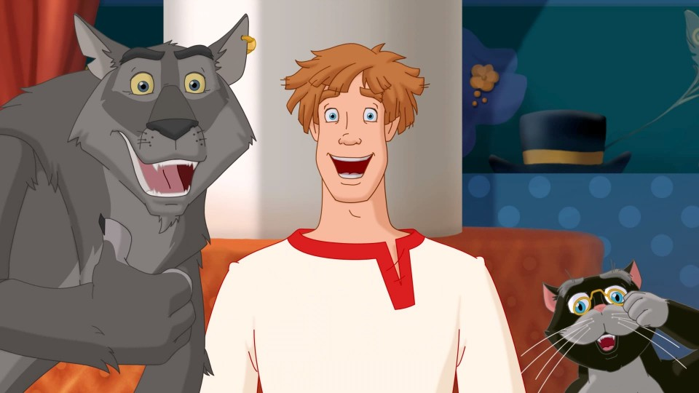
Обрадовался Иван Царевич, что нашел нужную дорогу. Но прежде, чем идти к Кощею, решил немного размяться.
ФИЗКУЛЬТМИНУТКА

Slide 11
Увидел Кощей Бессмертный, что идет к нему Иван Царевич, и решил притвориться добреньким, а сам задумал дело хитрое.

Slide 12
Кощей: «За невестой пришел добрый молодец? Давай мирно договоримся; задам я тебе одну задачу. Решишь ее – забирай Елену Прекрасную, а не решишь – не видать тебе Елены.
Итак, задача: Дворец у меня большой, но состоит он из трех залов. Площадь зала, в котором мы с тобой стоим, имеет форму прямоугольника со сторонами 24 и 30 метров. Площадь второго зала составляет ¼ площади первого, а площадь третьего в 2 раза больше площади второго. Найди площадь всего дворца?».
Ребята, помогите Ивану решить задачу!

Slide 13
Не отдал Кощей Елену и выхватил Иван меч, и стали они сражаться. Шаг за шагом все ближе Иван подбирается к трону. Вот уже схватил он шкатулку с иглой. А на шкатулке той уравнения.
Поможем Ивану решить уравнения, но решать их будем по вариантам.
I вариант | II вариант
X : 20 = 360 | 30 * X = 210

Slide 14
Решил Иван уравнения, и в тот же миг шкатулка открылась, Иван взял в руки иглу и переломил ее.
Победил Иван Царевич Кощея и освободил Елену Прекрасную.
Сыграли они свадьбу и стали жить и поживать в мире и согласии.

Slide 15
Подведение итогов
Ребята, где мы с вами побывали?
Понравилась она вам? А чему она учит?
А урок математики вам понравился?
Чему мы сегодня научились?

Slide 16
Все сегодня старательно работали. Спасибо вам, дети, за урок!

